Slide 1
Druk- en drukverschilmeting

Slide 2
Toepassing
Meten van overdruk
Meten van onderdruk
Meten van relatieve druk
Meten van absolute druk
Meten van temperatuur
Meten van volumestroom
Meten van niveau

Slide 3
Meten van temperatuur
Dampdruk thermometer
Vloeistofdruk thermometer

Slide 4
Dampdruk thermometer
De dampdruk is een maat
voor de temperatuur.

Slide 5
Vloeistofdruk thermometer

Slide 6
Volumestroommeters
Het drukverschil over de meettuit,
meetschijf of venturibuis is een maat
voor de volumestroom.

Slide 7
Niveaumeten
De hydrostatische
druk onder in de
tank is een maat
voor het niveau.

Slide 8
Definities van druk
Druk (p) is de kracht (F) die uitgeoefend wordt op een oppervlakte (A).
$\text{p}\text{ =}$ $\frac{\text{F}}{\text{A}}$
Eenheid van kracht newton (N)
Eenheid van oppervlakte vierkante meter (m²)
Eenheid van druk is dus N/m²
Een N/m² noemen we Pascal Pa

Slide 9
Hydrostatische druk
De druk die ontstaat door een vloeistofkolom.
Hoogte van de vloeistofkolom (h)
De soortelijke massa van de vloeistof (ρ)
De zwaartekrachtversnelling (g)
$\text{p}\text{ = }\text{h}\text{ ∙ }\text{ρ}\text{ ∙ }\text{g}$ (N/m² of Pa)

Slide 10
Soorten druk
Atmosferische druk
Overdruk (druk groter dan de atmosferische druk)
Onderdruk (druk lager dan de atmosferische druk)
Absolute druk (druk t.o.v. vacuüm)
Relatieve druk (druk t.o.v. de atmosferische druk)

Slide 11
Eenheden van druk
bar (geen SI eenheid)
mwk (meter waterkolom) geen SI eenheid
cmHg (centimeter kwikkolom) geen SI eenheid
N/m²
Pa (Pascal)
Psi (pound-force per square inch) geen Si eenheid)

Slide 12
Eenheden van druk
Bar(g) of bar(o) wordt gebruikt om aan te geven dat het om een relatieve druk gaat.
(g) komt van het Engelse woord ‘gauge’ dat meter betekent.
(o) komt van overdruk of onderdruk.
Als alleen bar wordt genoemd zonder toelichting dan bedoelt men meestal absolute druk. Voor de duidelijkheid noteert men meestal bar(abs).

Slide 13
Omrekenen eenheden van druk (blz 122)
76 cmHg = kPa
5 mBar = kPa
0,1 bar = mwk
10 N/m² = Pa
1 mBar = bar
1 kPa = mmwk
250 N/cm² = Pa

Slide 14
Omrekenen eenheden van druk
76 cmHg
(76 cmHg = 1 bar)
(1 bar = 100.000 Pa)
100.000 Pa = 100.000 x 10⁻³ = 100 kPa

Slide 15
Omrekenen eenheden van druk
5 mbar
5 mbar x 10⁻³ = 0,005 bar
(1 bar = 100.000 Pa)
0,005 bar = 0,005 x 10⁵ = 500 Pa
500 Pa = 500 x 10⁻³ = 0,5 kPa

Slide 16
Omrekenen eenheden van druk
0,1 bar
(1 bar = 10 mwk)
0,1 bar = 0,1 x 10 = 1 mwk

Slide 17
Omrekenen eenheden van druk
5 mwk
(10 mwk = 1 bar)
5 mwk = 5 / 10 = 0,5 bar
(1 bar = 100.000 Pa)
0,5 bar = 0,5 x 100.000 = 50.000 Pa
50.000 Pa = 50.000 x 10⁻³ = 50 kPa

Slide 18
Omrekenen eenheden van druk
10 N/m²
( 1 N/m² = 1 Pa)
10 N/m² = 10 Pa
1 mbar
1 mbar = 1 x 10⁻³ = 0,001 bar

Slide 19
Omrekenen eenheden van druk
1 kPa
1 kPa = 1 X 10³ = 1000 Pa
(1Pa = 10⁻⁵ bar)
1000 Pa = 1000 x 10⁻⁵ = 0,01 bar
(1 bar = 10 mwk)
0,01 bar = 0,01 x 10 = 0,1 mkw
0,1 mwk = 0,1 x 10³ = 100 mmwk

Slide 20
Omrekenen eenheden van druk
250 N/cm²
250 N/cm² = 250 x 10⁴ = 2.500.000 N/m²
(1 N/m² = 1 Pa)
2.500.000 N/m² = 2.500.000 Pa

Slide 21
U-buis

Slide 22
Scheve J-buis

Slide 23
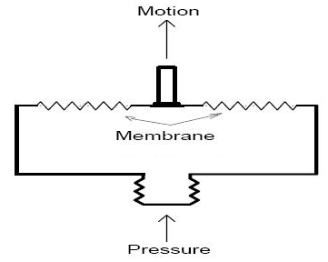
Membraandrukmeter

Slide 24
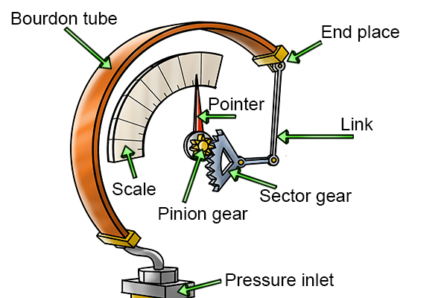
Bourdonbuisdrukmeter

Slide 25
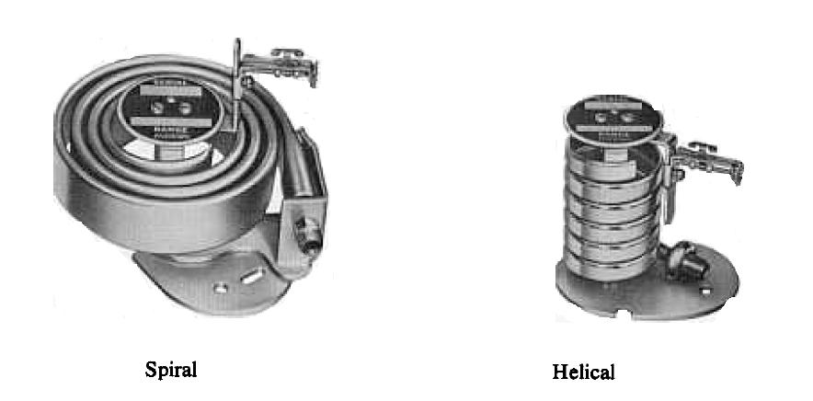
Spiraal & schroeflijn bourdonbuis drukmeter

Slide 26
Rekstrookmeter

Slide 27
Piëzo drukmeter

Slide 28
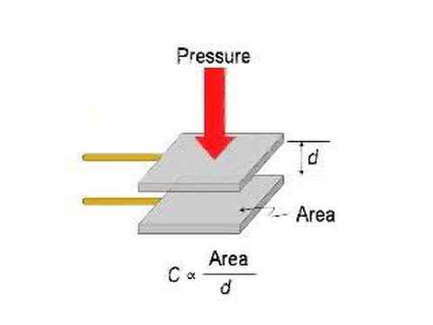
Capacitieve drukmeter

Slide 29
Balg drukverschilmeter

Slide 30
Drukmeting vloeistof horizontaal
p_{meetleiding} = h x ρ x g
Als dit gecorrigeerd wordt
op de meter dan noemt men
dit een onderdrukt nulpunt
h
p_{meter} = p_{procesleiding} + p_{meetleiding}
Montage onder de procesleiding; geen dampbellen in de meter.
Aftap om vaste vuildeeltjes af te voeren.

Slide 31
‘Nat’ gas drukmeting
Meetleiding boven de procesleiding om te
Voorkomen dat de meetleiding volloopt
met condensaat.

Slide 32
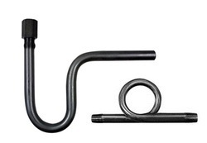
Stoomdrukmeting
Waterslot of krul om te voorkomen dat stoom met hoge temperatuur
In contact met de meter.

Slide 33
Stoomdrukmeting
‘ Pig tail’

Slide 34
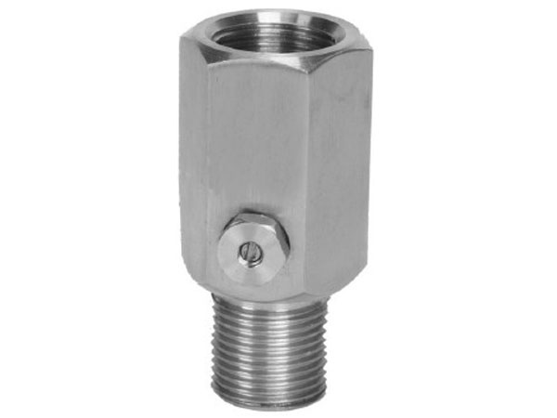
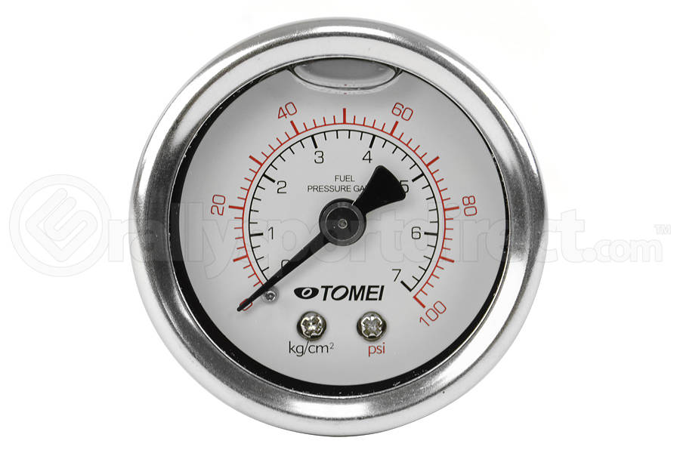
Demping drukmeters
Damper
Glycerine

